Slide 1
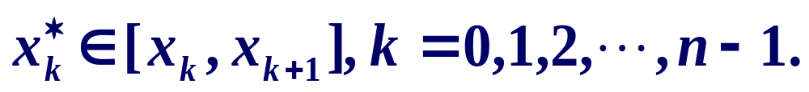
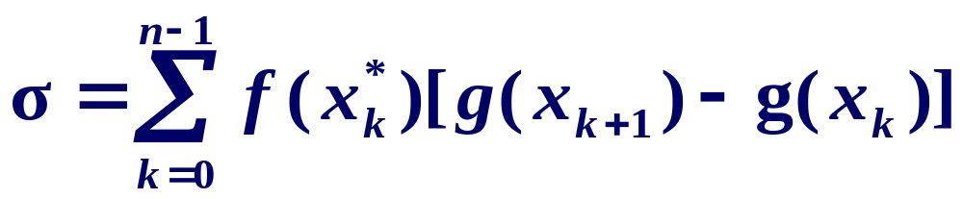
§4.3 数字特征一般定义
一、R-S (黎曼-斯蒂阶)积分简介
定义4.3.1 设f(x), g(x)为定义在[a, b]上的实值函数，做一剖分:a =x₀< x₁<…< x_{n}=b,并任取点
做和式
电子科技大学

Slide 2
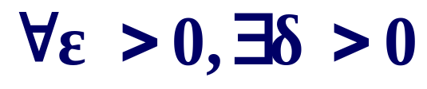
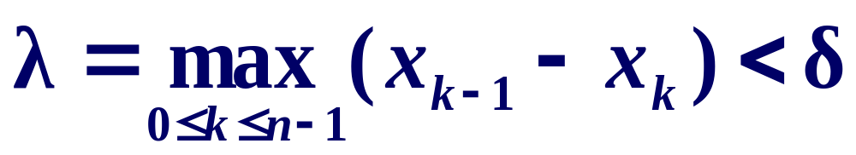

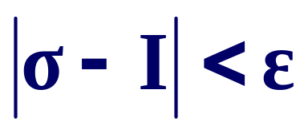
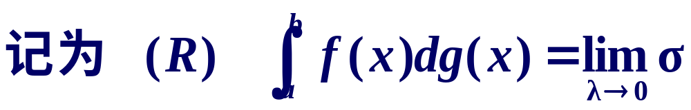
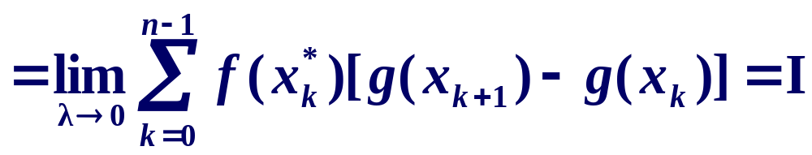
若存在实数I,使对 ,只要
对任意分点及任意 的取法均有
电子科技大学

Slide 3
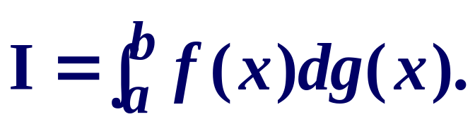
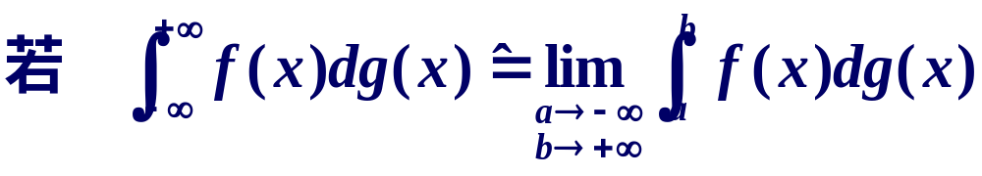
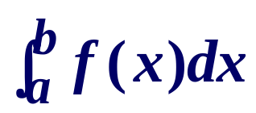
称 I 为f(x)关于g(x)在[a, b]上的R-S积分,简记为
存在,称为广义R-S积分.
注
黎曼积分 是R-S积分的特例.
电子科技大学

Slide 4
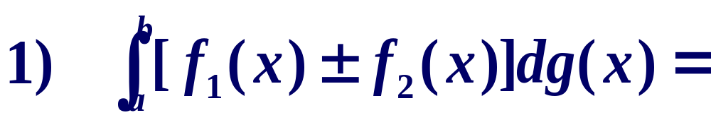
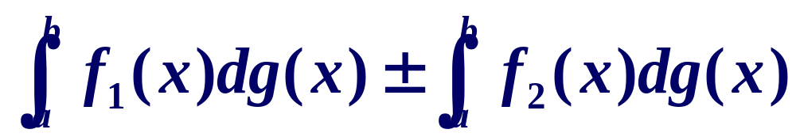
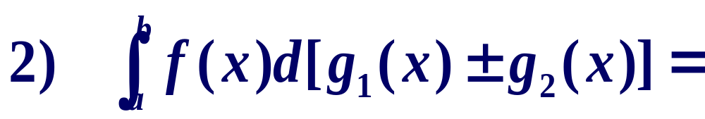
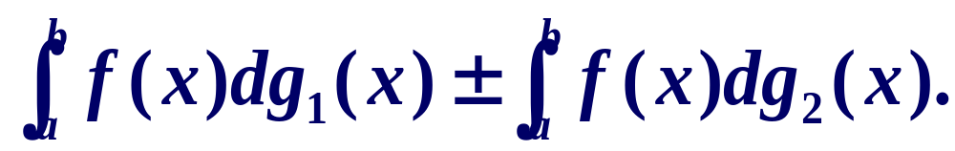
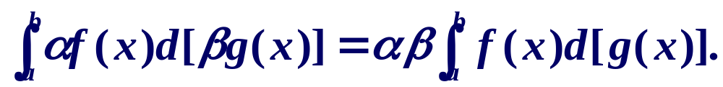
R-S积分性质:
3) 设α,β是任意常数，则
电子科技大学

Slide 5
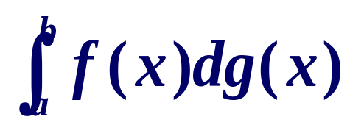
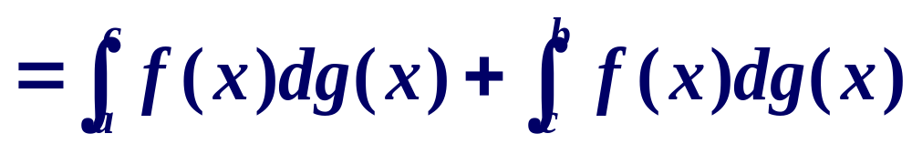
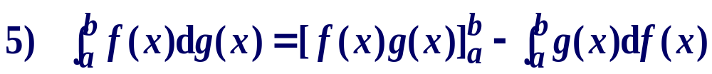
以上三个等式成立的意义是:当等号右边存在时,左边也存在并相等.
4) 若a < c <b, 则有
注
以上1～5条性质可全部推广到广义R-S积分.
如
电子科技大学

Slide 6
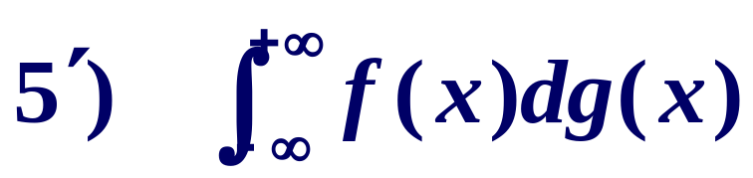
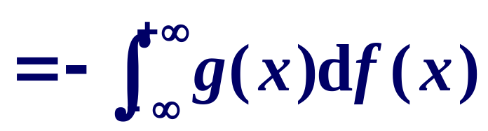
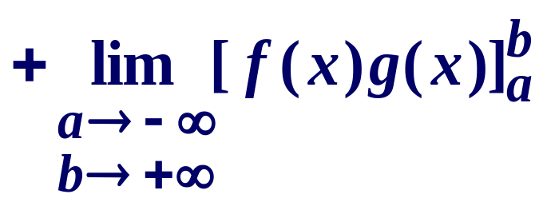
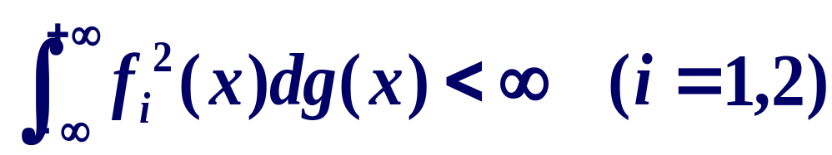
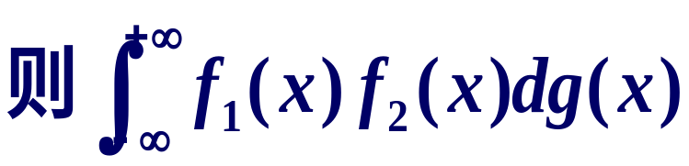

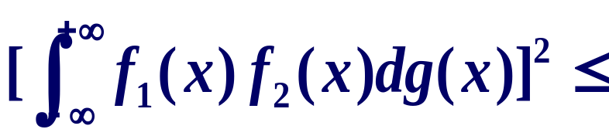
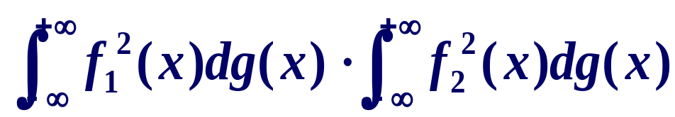
6) （施瓦兹不等式）设 f₁(x)和 f₂(x)平方可积，即
存在，并且
电子科技大学

Slide 7
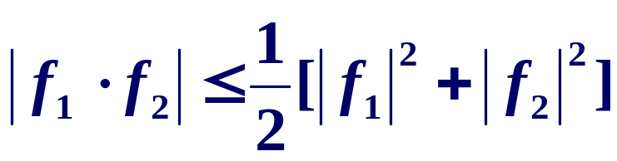
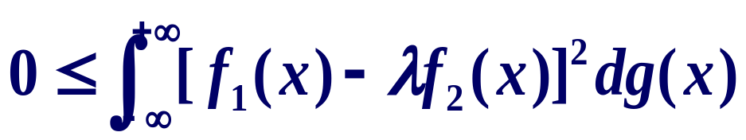
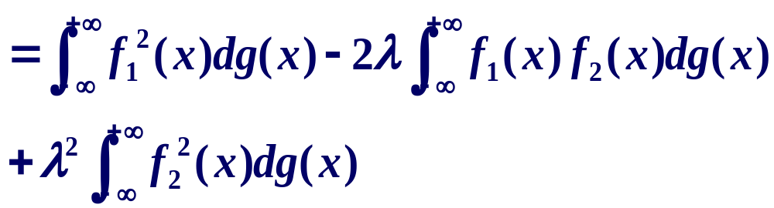
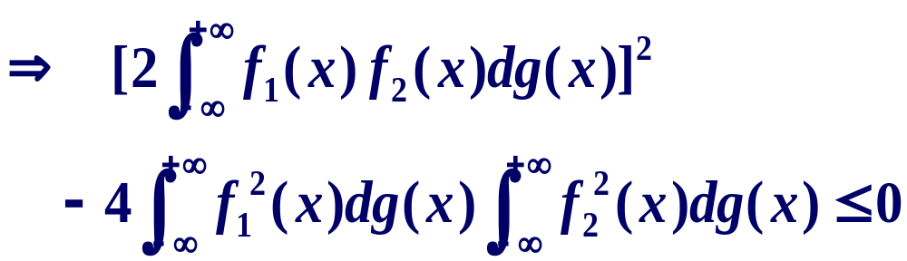
证明 存在性 利用不等式证明
建立关于λ 的二次式
电子科技大学

Slide 8
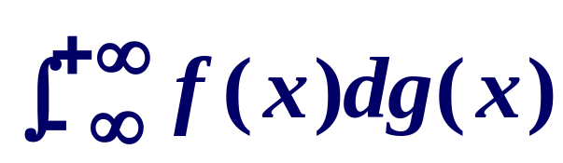
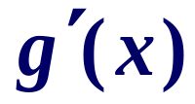
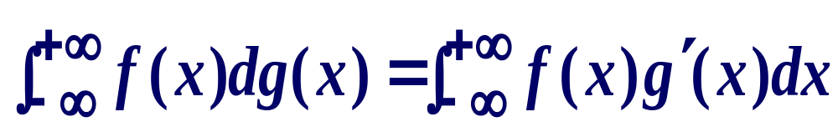
广义R-S积分定理 若f(x)在R上连续且有界, g(x)在R上单调有界, 则积分
参见中大P364
定理2.1-2.3
存在，并且
1) 若 在R上存在,在任意有限区间[a, b]上黎曼可积,则
电子科技大学

Slide 9
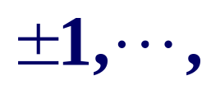
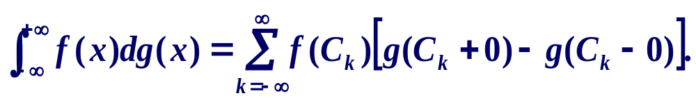
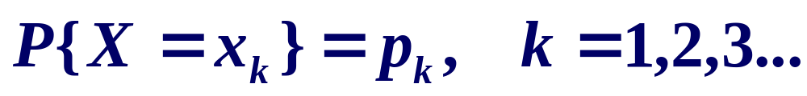
2) 若存在实数列C_{k}, k=0, 使
…<C_{－1}<C₀<C₁<…
且 g(x) 在(C_{k}, C_{k-1})上取常数，则
问题1 若g(x)是离散型随机变量的分布函数， f(x)关于g(x) 的广义R-S积分形式？
设X是离散型随机变量,其分布律为
电子科技大学

Slide 10

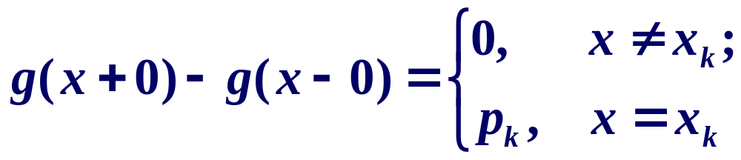
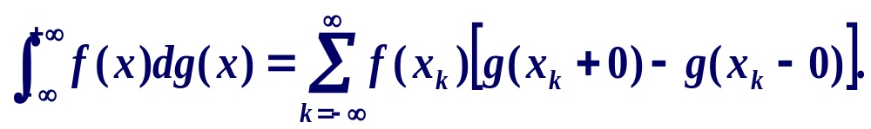
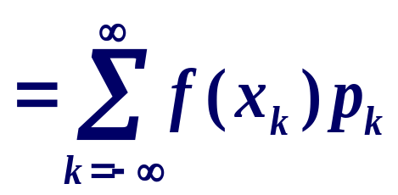
其分布函数是有界、单调不降的阶梯函数，有
电子科技大学

Slide 11
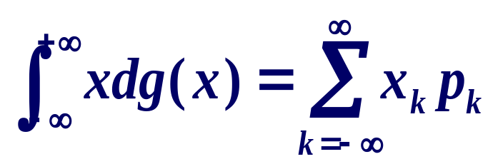
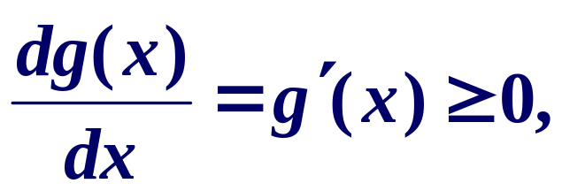
特别当 f (x)=x 时，有
问题2 若g(x)是连续型随机变量的分布函数， f(x)关于g(x) 的广义R-S积分形式？
因连续型随机变量的分布函数绝对连续，有
电子科技大学

Slide 12
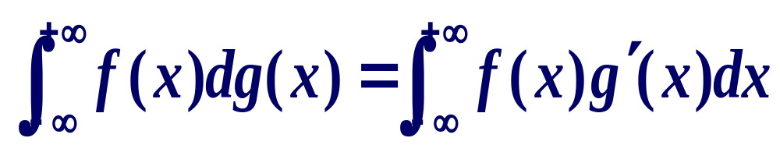
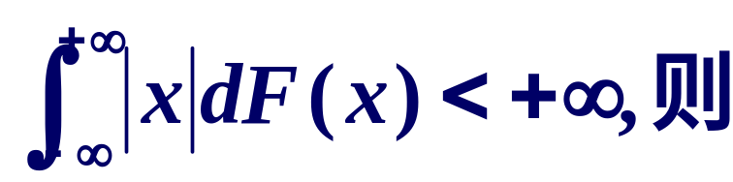
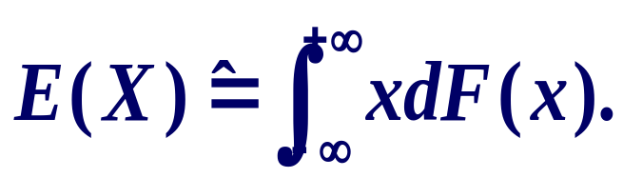
若R-S积分存在则
二、数学期望与方差的一般定义
定义4.3.2 随机变量X 的分布函数为F(x),若
电子科技大学

Slide 13
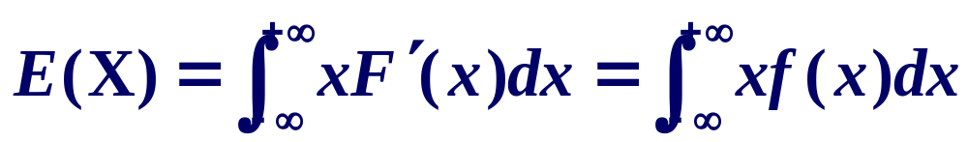
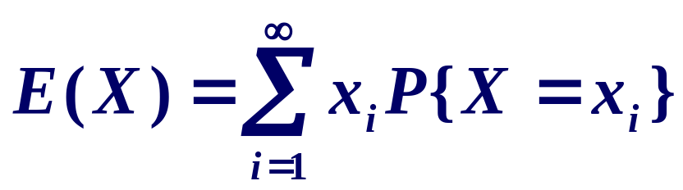
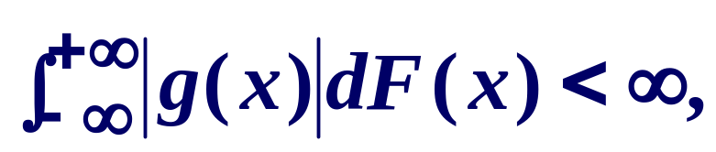
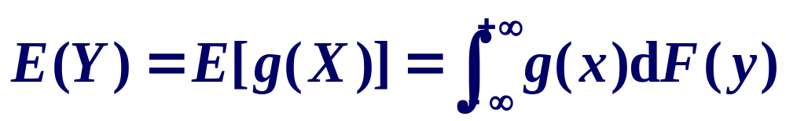
注
若X是连续型随机变量,则
若X是离散型随机变量,则
定理4.3.1 设F(x)是随机变量X的分布函数, g(x)在R上连续, 若
则Y=g(X)的数学期望存在, 且
电子科技大学

Slide 14
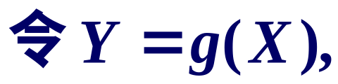
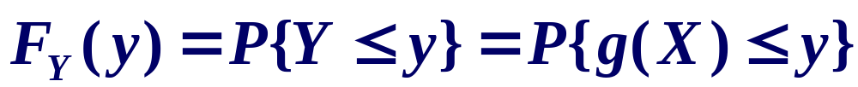
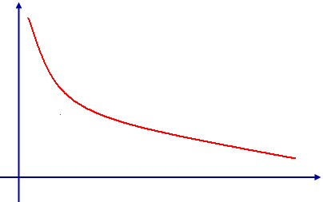






证明 仅证 g(x)是x的严格下降函数的情形
电子科技大学

Slide 15




思考 此数学期望公式是一般形式，对于连续型和离散型随机变量的形式？
电子科技大学

Slide 16



定义4.3.3 随机变量X的分布函数为F(x),则其方差
随机变量X的矩如下定义
电子科技大学

Slide 17



关于 柯西-许瓦兹不等式
若随机变量X, Y的二阶矩存在, 则
引理（中大P366定理3.6）
若f(x,y)满足条件B
1）f(x,y)在整个平面上连续；
电子科技大学

Slide 18





不等式证明 设(X,Y)的分布函数 ，且函数
满足条件B，有
电子科技大学

Slide 19



不等式用到R-S积分施瓦兹不等式
电子科技大学

